Slide 1

Familjemedlemskap
Hjälper till att främja lionklubbar med flera generationer att bidra med lokala hjälpinsatser, tillgodose humanitära behov, uppmuntra till fred samt främja internationell förståelse.
621 FAMILY MEMBERSHIP TRAINING.SW
1

Slide 2
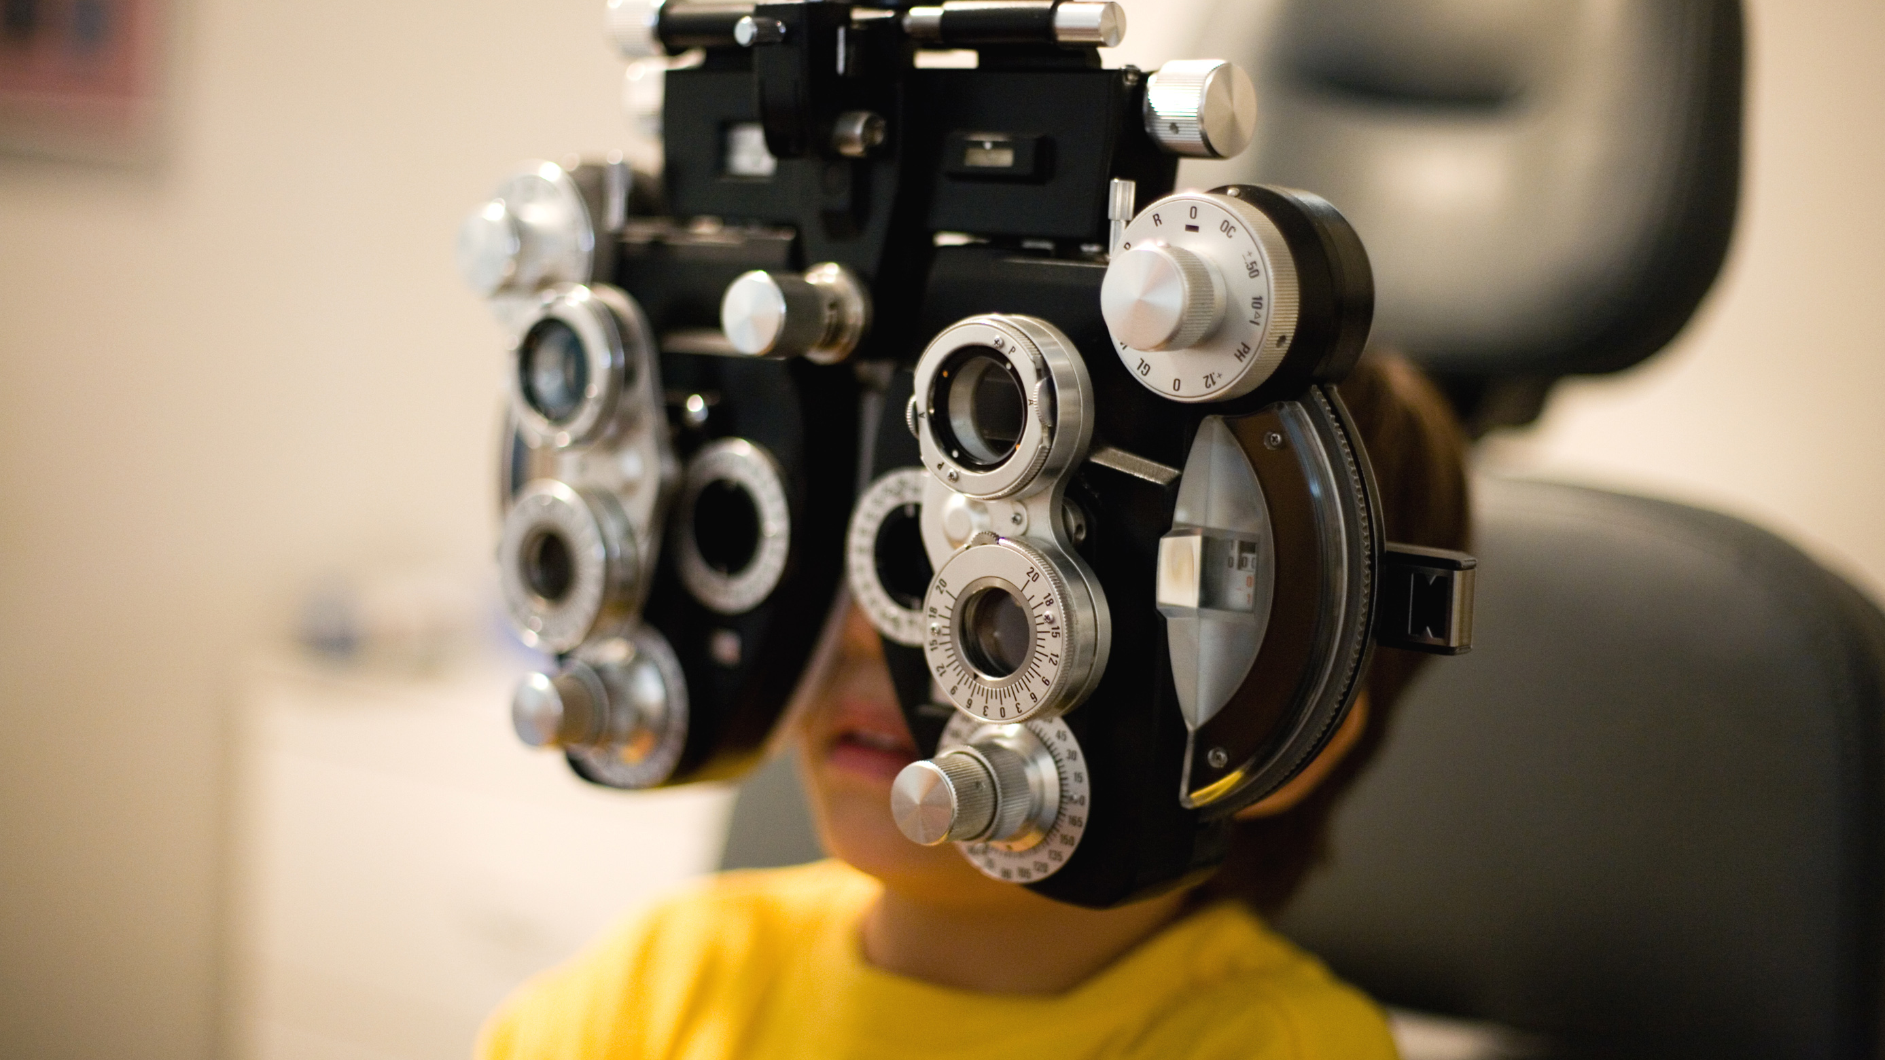


Grunderna i familjemedlemskap
2

Slide 3

aa
Grunderna i familjemedlemskap
Varför involvera familjemedlemmar i hjälpinsatser?
Öka familjens kvalitetstid
Vara en förebild
Hjälpa till i samhället
3

Slide 4

Vilka kvalificerar till familjemedlemskap?
Detta program gäller för familjemedlemmar som är:
Kvalificerade att bli medlemmar i Lions.
För närvarande är med i eller går med i samma klubb.
Bor i samma hushåll och har släktskap genom födsel, giftermål eller på annat juridiskt sätt.
4

Slide 5

Familjemedlemskap är ett program som ger möjlighet för Lions medlemmar att underlätta för andra familjemedlemmar att bidra i hjälpinsatser.
Programmet underlättar genom att ge familjemedlemmar rabatt på medlemsavgiften.
Rabatt på medlemsavgiften fastställs av distriktet.
Vad är familje-medlemskap?
5

Slide 6

Komma igång
6

Slide 7
Var börjar man?
Trots att det finns många fördelar är familjekonceptet inte rätt för alla klubbar. För att kunna implementera det familjevänliga konceptet på ett framgångsrikt sätt behövs godkännande och engagemang bland alla medlemmar. Innan ni fortsätter är det viktigt att ni säkerställer att ni förstår och är redo att göra nödvändiga förändringar, för att kunna inkludera familjer i er klubb.
Presentera idén i klubben. Förklara familjekonceptet och hur det kommer påverka klubben.
Om klubbens medlemmar vill undersöka denna idé ytterligare bildar ni en kommitté som förstår alla de viktiga frågor som kommer påverka klubben. Ange ett datum när kommittén ska presentera sin information.
Om klubbens medlemmar vill fortsätta detta arbete anger ni mål och skapar en handlingsplan, för att kunna implementera nödvändiga förändringar i klubben.
Efter det att förändringarna har genomförts och klubben har anpassat sig till sitt nya format planerar och genomför ni aktiviteter som främjar den familjevänliga klubben.
7

Slide 8
aa
Komma igång
Idéer om klubbmöten
Klubbmöten: Klubbmöten behöver förändras, så att de erbjuder en inbjudande miljö för familjer samtidigt som de är produktiva.
  Klubbmöten måste genomföras på en tid som är bra för familjer. Klubben kan även använda sig av en virtuell plattform, så att medlemmarna kan logga in till mötet hemifrån.
  Mötenas plats måste vara lämpliga för barn. Överväg att genomföra aktiviteter för barn under ledning av leomedlemmar.
  Middag efter klubbmöten kan vara svårt att genomföra om det finns små barn med. Fundera över något enklare, såsom en buffé eller knyt där alla tar med sig något.
  Mötena bör vara kortare, för att passa familjer med fulltecknade almanackor.
8

Slide 9
aa
Komma igång
Serviceprojekt för familjer
Serviceaktiviteter: Klubbens serviceaktiviteter måste vara familjevänliga. Följande delar är vanligen INTE lämpliga vid familjevänliga aktiviteter:
  När det krävs att hela familjen är involverad hela tiden.
  Att blanda familjer med unga barn med kommunens förskola/lekskola (uppsikt/tillsyn kan bli ett problem).
  Fasta och återkommande uppgifter.
  Enskilda uppgifter som inte kan brytas ner i mindre delar.
  Projekt som genomförs under flera timmar kanske inte är lämpliga för familjer med unga barn.
  Projekt som omfattar en stor del fysisk aktivitet eller förflyttning kanske inte är lämpligt för äldre medlemmar eller för familjemedlemmar.
9

Slide 10
aa
Komma igång
Möjliga idéer till serviceprojekt
Lions Clubs Internationals ungdomsprogram
Andra aktiviteter för barn i samhället, såsom scouter, idrott, skolor etc.
Hjälpa pensionärer
Insatser för hemlösa
Projekt om läs- och skrivkunnighet
Miljöprojekt
Idrottsevenemang i skolor
Information om Lions Quest - Tillsammans
10

Slide 11
Var kan man rekrytera familjer?
Tala med lärare och elever
Kontakta idrottsledare och idrottsklubbar
Tala med religiösa ledare och samhällsledare
Tala med personer i din egen familj
Tala med dina grannar
Samarbeta med andra organisationer och klubbar
11

Slide 12
Pågående program i Lions, för att engagera familjer
12

Slide 13
Pågående program i Lions, för att engagera familjer
Lejonungeprogram
Leoklubbar
En sponsrad aktivitet av en befintlig lionklubb där leoklubbar bjuder in unga vuxna i åldern 12-18 år respektive 18-30 år, där de kan utveckla färdigheter och delta i hjälpinsatser.
Klubbar vid högskolor/universitet
Lionklubbar vid högskolor och universitet gör insatser både på skolan och i samhällen runtom i världen, genom kontakter med studenter, lärare och företagsledare.
Ett specialprogram för barn yngre än 12 år och släktingar till lionmedlemmar som kan hjälpa till i klubbens insatser.
Specialklubbar
Programmet för specialklubbar utformades för att skapa klubbar där medlemmarna delar ett gemensamt intresse eller en passion, vilket gör att de kan skapa kontakt med varandra på en djupare nivå.
Virtuella klubbar
Många familjer i dagens samhälle har mycket att göra och kan inte delta på plats vid klubbens möten. Överväg att använda en modell där klubbens medlemmar kan delta i möten både på plats i klubblokalen och via nätet.
13
Notes:
Lejonungeprogrammet är ett sätt för Lions klubbar att engagera unga människor i lokala hjälpinsatser. Mer om detta program på kommande bilder.
“Ledarskap, Erfarenhet, Omtanke” Det är just detta som LEO står för. Leomedlemmarna är de yngsta medlemmarna i Lions Clubs International och många av dem förkroppsligar de bästa egenskaperna i vår enastående organisation. Mer information om leomedlemmar på kommande bilder.
Lionklubbar vid högskolor och universitet är ett utmärkt sätt att engagera familjer som är en del av universitetsområdet. Genom att engagera en lokal högskola eller ett lokalt universitet kommer ni även att öppna klubben för studenter och personal.
Er klubbs specialitet kan handla om familjer och/eller barn.
Virtuella klubbar ger ett alternativ för människor att logga in till klubbens möten om de inte har möjlighet att delta i klubbens möten i möteslokalen.

Slide 14
Hjälper till att uppmuntra familjer att delta i hjälpinsatser tillsammans, genom att involvera de allra minsta i klubbens möten, aktiviteter och hjälpprojekt.
Utformat för barn under 12 år.
Medlemmarna kan beställa tygmärken för var och en av de tre nivåerna från Lions Clubs International.
Lejonunge-program
14

Slide 15
Lionklubbar kan sponsra leoklubbar, för att vara mentorer och stärka unga ledare att skapa engagemang i hjälpinsatser.
Alpha Leos: 12-18 år
Omega Leos: 18-30 år
LEO står för:
  Ledarskap
  Erfarenhet
  Omtanke
Leo-klubbar
15

Slide 16
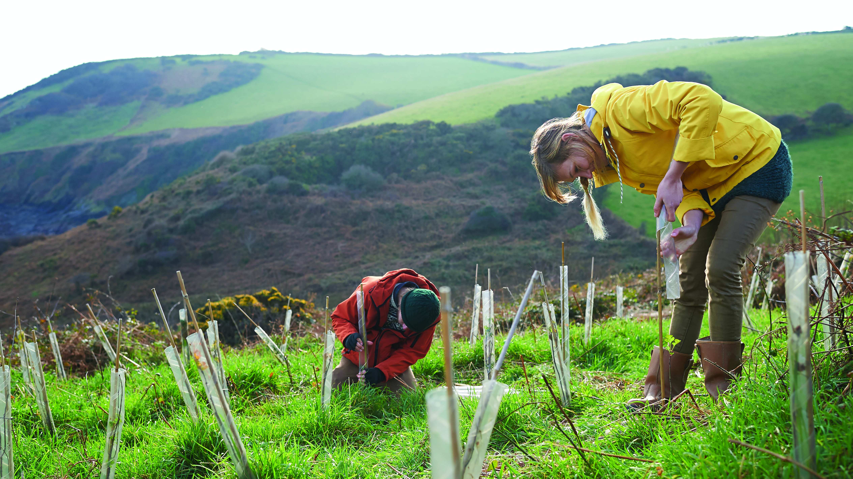
Inrapportera familjemedlemmar
16

Slide 17

Inrapportera familjemedlemmar
Inrapportera familjemedlemmar
För att ingå i medlemsprogrammet för familjer måste klubbsekreteraren fylla i och skicka in ett certifieringsformulär eller certifiera familjen på webbplatsen.
17

Slide 18
Tack
621 FAMILY MEMBERSHIP TRAINING 07/2021
© 2019 Lions Clubs International
18

